Slide 1
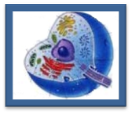
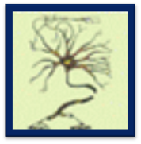
Ферменты

Slide 2
8 класс
Строение клетки человека
Знакомство с ферментами
Ферменты и свертываемость крови
Ферменты и пищеварение

Slide 3
Клетки эпителиальной ткани слизистой ротовой полости
1.Строение клетки человека

Slide 4
клетка эпителиальной ткани слизистой ротовой полости
1
оболочка
2
4
5
6
3
гранулы
Цитоплазма (плотный слой)
Цитоплазма (менее плотный слой)
ядро
ядрышко

Slide 5
Клетка животных под электронным микроскопом

Slide 6
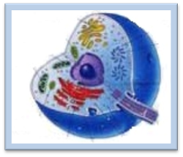
Сравнение клеток
Клетка человека
Клетка растений
Клетка животного

Slide 7
2. Знакомство с ферментами
фермент
субстрат
H₂ O₂
белок
Пероксид водорода

Slide 8
Субстрат
пероксид водорода
Продукты реакции
2н₂о₂ → 2н₂о + о₂↑
Фермент каталаза

Slide 9
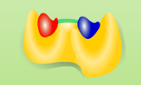
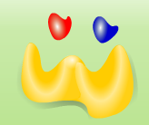
Работа фермента
1.Присоединение субстрата к ферменту
2.Химическая реакция с участием фермента
3.Образование продуктов реакции

Slide 10
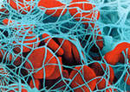
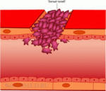
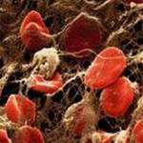
3. Ферменты и свертываемость крови

Slide 11
Система свертывания крови
Тромбокиназа

Slide 12
4. Ферменты и пищеварение

Slide 13
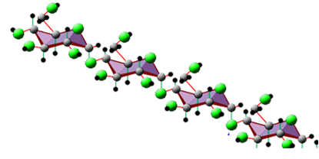
1.Роль ферментов в пищеварении
КРАХМАЛ
фермент
фермент
МАЛЬТОЗА
ГЛЮКОЗА

Slide 14
2.Пищеварение углеводов
полимер
фермент
димер
фермент
мономер

Slide 15
3.Пищеварение белков
полимер
фермент
олигомер
фермент
мономер

Slide 16
4.Пищеварение жиров
фермент

Slide 17
9 класс
Биологические катализаторы

Slide 18
Субстрат
пероксид водорода
Продукты реакции
2н₂о₂ → 2н₂о + о₂↑
Фермент каталаза

Slide 19
Строение фермента

Slide 20
Работа фермента
1.Присоединение субстрата к ферменту
3.Химическая реакция в активном центре фермента
4.Образование продуктов реакции
2. Образование фермент -субстратного комплекса

Slide 21
Свойства фермента:
специфичность
Способны образовывать промежуточные комплексы (фермент - субстрат)
Субстрат комплементарен АЦ фермента
Способность утрачивать каталитическую способность под действие факторов среды
Свойства фермента связаны со свойствами белка (денатурация+ ренатурация)

Slide 22
10 класс
Ферментативный катализ
Свойства белка и ферментативный катализ

Slide 23
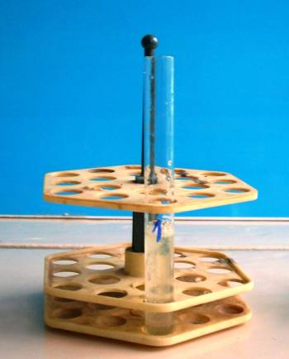
Лабораторная работа «Белки»
Часть 1. Свойства белка
Опыт 1. Определение гидрофильности или гидрофобности
Н₂ О

Slide 24
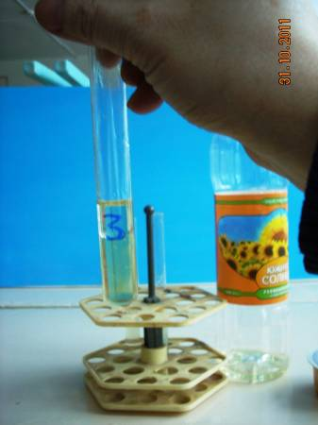
Опыт2. Гидрофильность или гидрофобность.
Растительное масло
белок

Slide 25
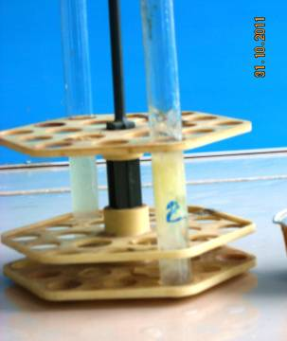
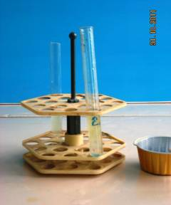
Опыт 3. Действие уксусной кислоты на куриный белок
Денатурированный белок

Slide 26
Опыт 4. Действие пищевой соды на куриный белок.
4.1. После добавления раствора с небольшой концентрацией

Slide 27
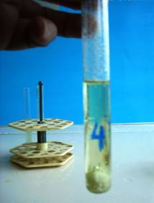
4.3. После добавления кристаллов соды
4.2. После добавления раствора с большой концентрацией

Slide 28
Опыт 5. Действие температуры

Slide 29
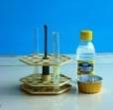
Свойства белка:
Гидрофильность
лабильность
Способность изменять структуру (пространственную организацию):
денатурация
+ ренатурация

Slide 30
Ферментативный катализ
Теоретические основы

Slide 31
Ферментативный катализ, биокатализ - избирательное ускорение химических реакций, протекающих в живом организме, под влиянием ферментов. (БСИ)

Slide 32
Сходство и отличия ферментов и неорганических катализаторов
сходство
отличия

Slide 33
Строение фермента
2
1

Slide 34
Активаторы фермента

Slide 35
Лабораторная работа.Часть2. Ферментативная функция белка
Изучение термолабильности ферментов

Slide 36
Субстрат
пероксид водорода
Продукты реакции
2н₂о₂ → 2н₂о + о₂↑
Фермент каталаза

Slide 37
Измельченный экспериментальный материал

Slide 38
Температурный диапазон

Slide 39
Ферментативная активность при низких температурах
О ₂

Slide 40
Ферментативная активность при температуре человеческого тела
О ₂

Slide 41
Ферментативная активность при высоких температурах
О ₂ - ?

Slide 42
Термолабильность ферментов
Результаты эксперимента

Slide 43
Свойства ферментов:
Специфичность
(один фермент – один субстрат)
Лабильность :
Термолабильность
Определенная рh среды

Slide 44
4.Закономерности ферментативного катализа
субстрат
1
апофермент определяет лабильность фермента
Фермент активен при наличии кофактора (кофермента)
Фермент специфичен, то есть для определенного фермента необходим определенный субстрат

Slide 45
2.Катализ протекает с определенной скоростью
Зависимость скорости ферментативной реакции от концентрации фермента и субстрата
1
2
1
2
3
Скорость катализа определяется соотношением количества субстрата и фермента
http://www.idoktor.info/biohimiya/ferment%FB/osnov%FB-kinetiki-fermentativnogo-kataliza.html

Slide 46
3.Теория ферментативного катализа
Эмиль Фишер
Первое применение ферментов в органическом синтезе (1894)
Принцип "ключ к замку" (1894)
Даниэль Кошланд,
автор теории индуцированного соответствия

Slide 47
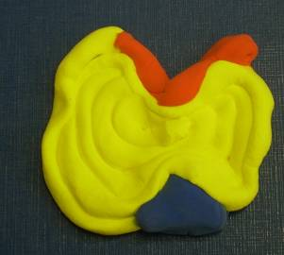
Теория индуцированного соответствия по Д. Кошланду 1 этап
Не связанное состояние субстрата
активный центра не имеет определенной конфигурации (формы).

Slide 48
2 этап
присоединение субстрата к ферменту,
изменение формы активного центра,
каталитические группы активного центра соответствуют субстрату
Образование фермент - субстратного комплекса

Slide 49
3 этап
катализ
образование продуктов реакции.

Slide 50
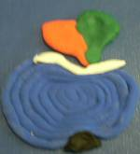
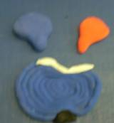
4 этап
не соответствие формы продукта активному центру
отсоединение продуктов реакции от активного центра фермента

Slide 51
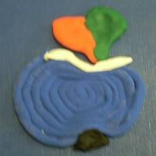
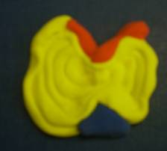
5 этап
приобретение активным центром неопределенных очертаний

Slide 52
5.Классификация ферментов

Slide 53
Классификация ферментов (продолжение)

